Slide 1

如何开发一个高效的融合 MoE 算子
朱平

Slide 2
目录
01
MoE 概述
02
MoE 性能分析
03
MoE 实现
04
MoE 量化加速
05
总结

Slide 3

01
MoE 概述

Slide 4
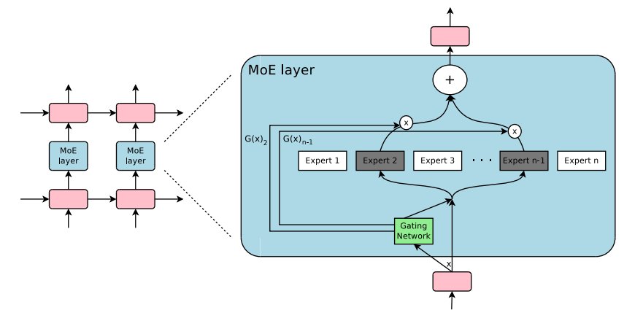
任务场景与优势
模型的容量受限于参数规模，简单扩大参数会导致训练成本大致呈二次增长
相同的计算预算条件下，与稠密模型相比， MoE 模型通常能够更快地达到相同的质量水平。
Outrageously Large Neural Networks: The Sparsely-Gated Mixture-of-Experts Layer, ICLR, 2017

Slide 5



MoE 架构
专家网络
门控机制
专家网络是MoE架构的核心组成部分，每个专家负责处理输入数据的一部分特征。这些层替代了传统Transformer模型中的前馈网络(FFN)层，提高了模型的表达能力和效率。
门控机制用于决定哪些词元被发送到哪个专家网络，通过选择性激活不同的专家，实现模型的分治和高效计算。这确保了在有限计算资源下的最佳性能表现。

Slide 6
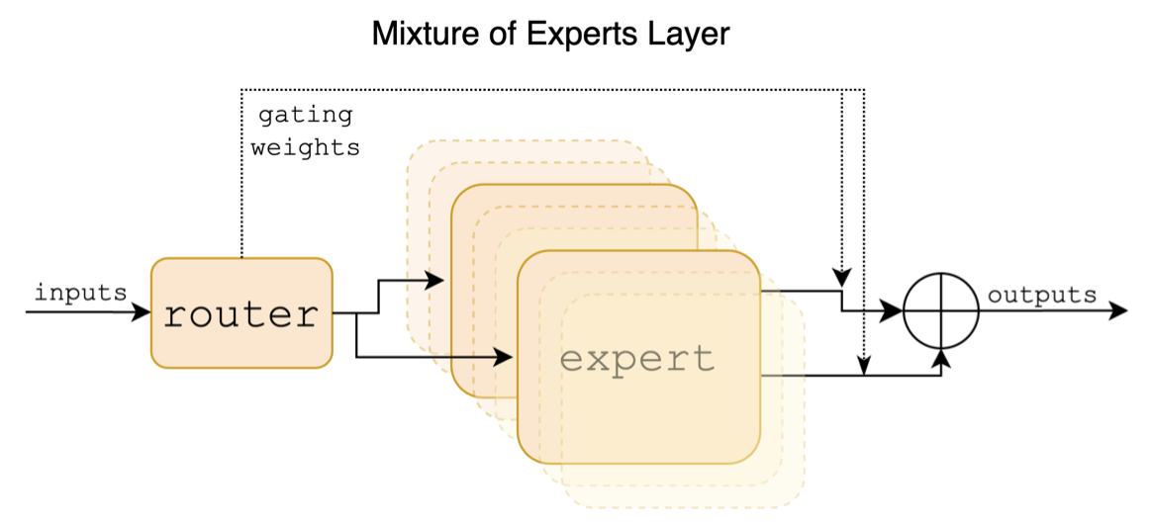
Mixtral MoE 结构
MoE 的架构由来已久，但直到 Mixtral 的推出 MoE 模型才在开源人工智能社区引起了广泛关注。
该模型与以往的 LLaMA 等主流大模型结构具有显著差异，主要体现在以下几点：
每个FFN层包含8个不同的"专家"（全连接层），根据门控值选取最优的2个进行激活
输入序列中的每个token都会独立地选取专家，而不是整个序列对应一组专家
实际参数量约为46.7B，在推理时激活的参数量约为13B

Slide 7
Mixtral - MLP
class MixtralMLP(nn.Module):
def __init__(self, config: MixtralConfig):
super().__init__()
self.ffn_dim = config.intermediate_size
self.hidden_dim = config.hidden_size
self.w1 = nn.Linear(self.hidden_dim, self.ffn_dim, bias=False)
self.w2 = nn.Linear(self.ffn_dim, self.hidden_dim, bias=False)
self.w3 = nn.Linear(self.hidden_dim, self.ffn_dim, bias=False)
self.act_fn = ACT2FN[config.hidden_act]
def forward(self, hidden_states):
hidden_states = self.act_fn(self.w1(hidden_states)) * self.w3(hidden_states)
hidden_states = self.w2(hidden_states)
return hidden_states
class MixtralSparseMoeBlock(nn.Module):
def __init__(self, config):
self.gate = nn.Linear(self.hidden_dim, self.num_experts, bias=False)
self.experts = nn.ModuleList([MixtralMLP(config) for _ in range(self.num_experts)])

Slide 8
Mixtral - MoE
class MixtralSparseMoeBlock(nn.Module):
def forward(self, hidden_states: torch.Tensor) -> torch.Tensor:
batch_size, sequence_length, hidden_dim = hidden_states.shape
hidden_states = hidden_states.view(-1, hidden_dim)
router_logits = self.gate(hidden_states)
routing_weights = F.softmax(router_logits, dim=1, dtype=torch.float)
routing_weights, selected_experts = torch.topk(routing_weights, self.top_k, dim=-1)
...
final_hidden_states = torch.zeros((batch_size * sequence_length, hidden_dim))
expert_mask = F.one_hot(selected_experts, num_classes=self.num_experts).permute(2, 1, 0)
for expert_idx in range(self.num_experts):
expert_layer = self.experts[expert_idx]
idx, top_x = torch.where(expert_mask[expert_idx])
current_state = hidden_states[None, top_x].reshape(-1, hidden_dim)
hidden_states = (expert_layer(current_state) * routing_weights[top_x, idx, None])
final_hidden_states.index_add_(0, top_x, hidden_states.to(hidden_states.dtype))
final_hidden_states = final_hidden_states.reshape(batch_size, sequence_length, hidden_dim)
return final_hidden_states, router_logits

Slide 9
02
MoE 性能分析

Slide 10



性能瓶颈
01
02
03
计算瓶颈
内存瓶颈
通信瓶颈
数据通常需要在多个节点之间进行交换与同步，这种通信会显著增加网络通信的负担，从而成为影响整体训练速度和效率的关键因素
MoE 算子本质仍是 linear 计算，在计算规模比较大时，GPU 的计算能力将成为限制推理速度的主要因素
MoE结构需要存储大量参数和中间计算结果，可能导致内存带宽不足或内存访问延迟增加，进而影响整体性能

Slide 11
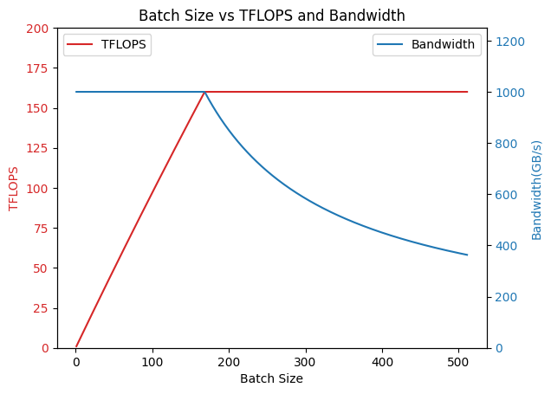


compute-bound vs memory-bound
对于 linear 算子，在 batch_size 较小时由于计算量小参数量大此时是 memory-bound，在 batch_size 较大时计算量大此时是 compute-bound，存在一个临界点两者达到平衡。对于 MoE 算子，也具有相似的趋势，但由于参数为稀疏矩阵，计算时选择性的激活专家网络，会在更大的 batch_size 达到这个临界点。

Slide 12
TFLOPs 与带宽分析
假定输入为 hidden_state = (batch_size, hidden_size), 专家数为 num_experts, 专家网络的输出维度为 ffn_dim，每个 token 选择的专家数为 topk，数据类型为 float16，考虑 MLP 中一个 linear
一次 forward 的计算量约为 batch_size * topk * hidden_size * ffn_dim
一次 forward 的显存读取/写入量：
小 batch，部分激活，(batch_size * hidden_size + topk * hidden_size * ffn_dim + batch_size * topk * ffn_dim) * elem_size
大 batch，全部激活，(batch_size * hidden_size + num_experts * hidden_size * ffn_dim + batch_size * topk * ffn_dim) * elem_size

Slide 13
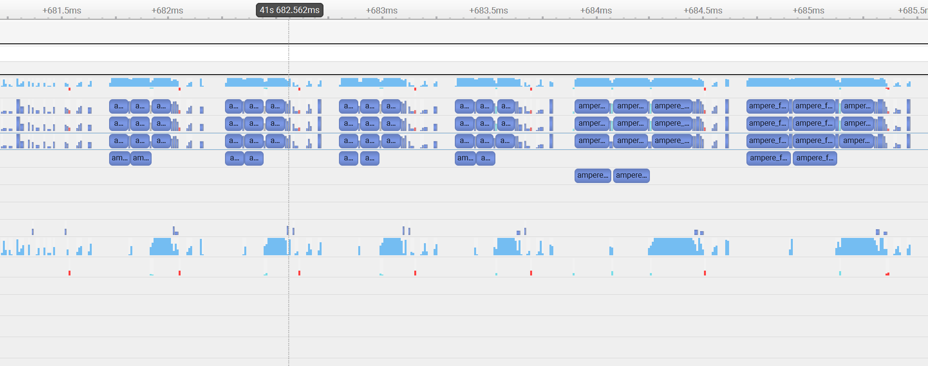
Mixtral nsys

Slide 14
03
MoE 实现

Slide 15
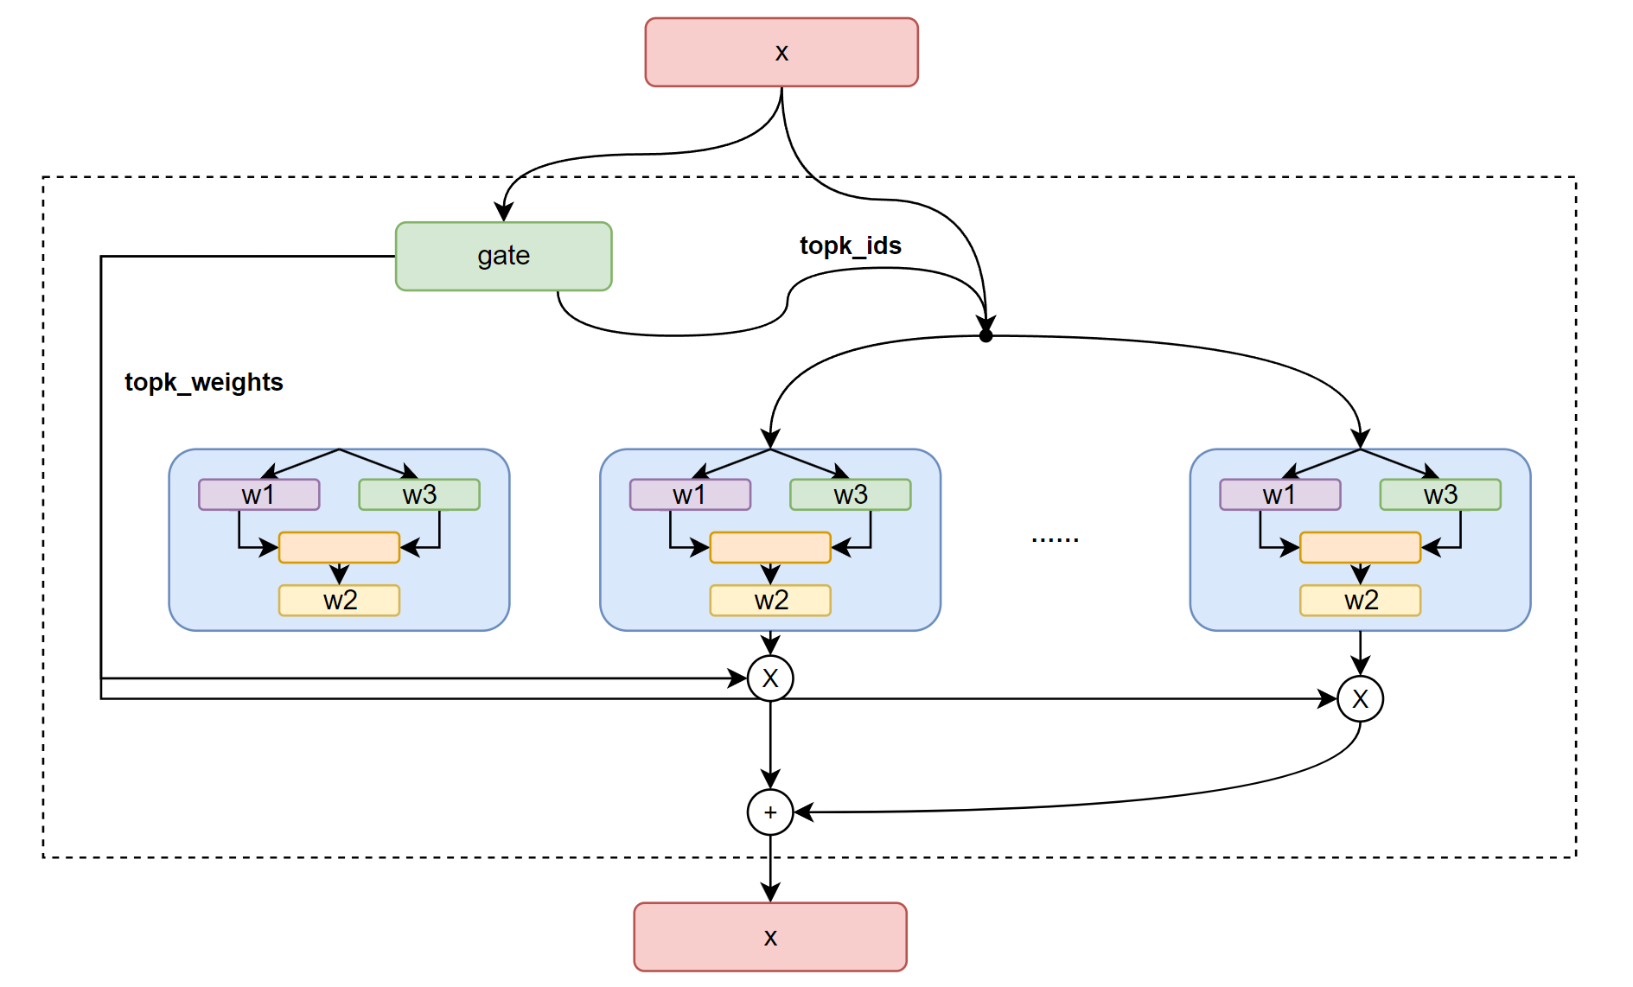
优化策略

Slide 16
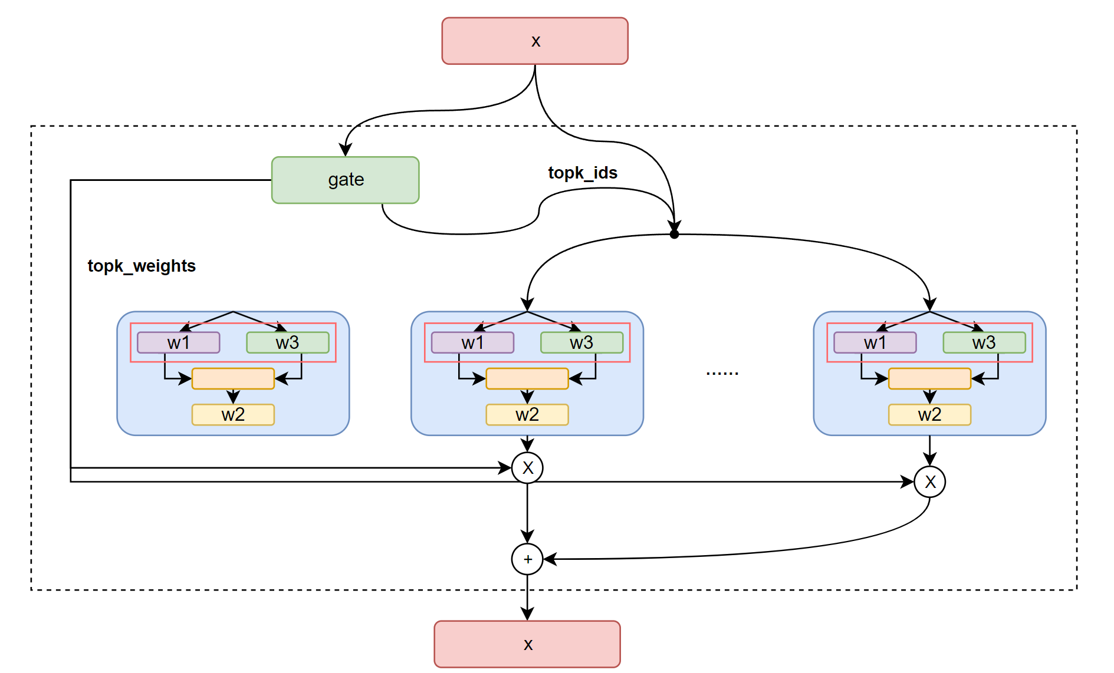
优化策略

Slide 17
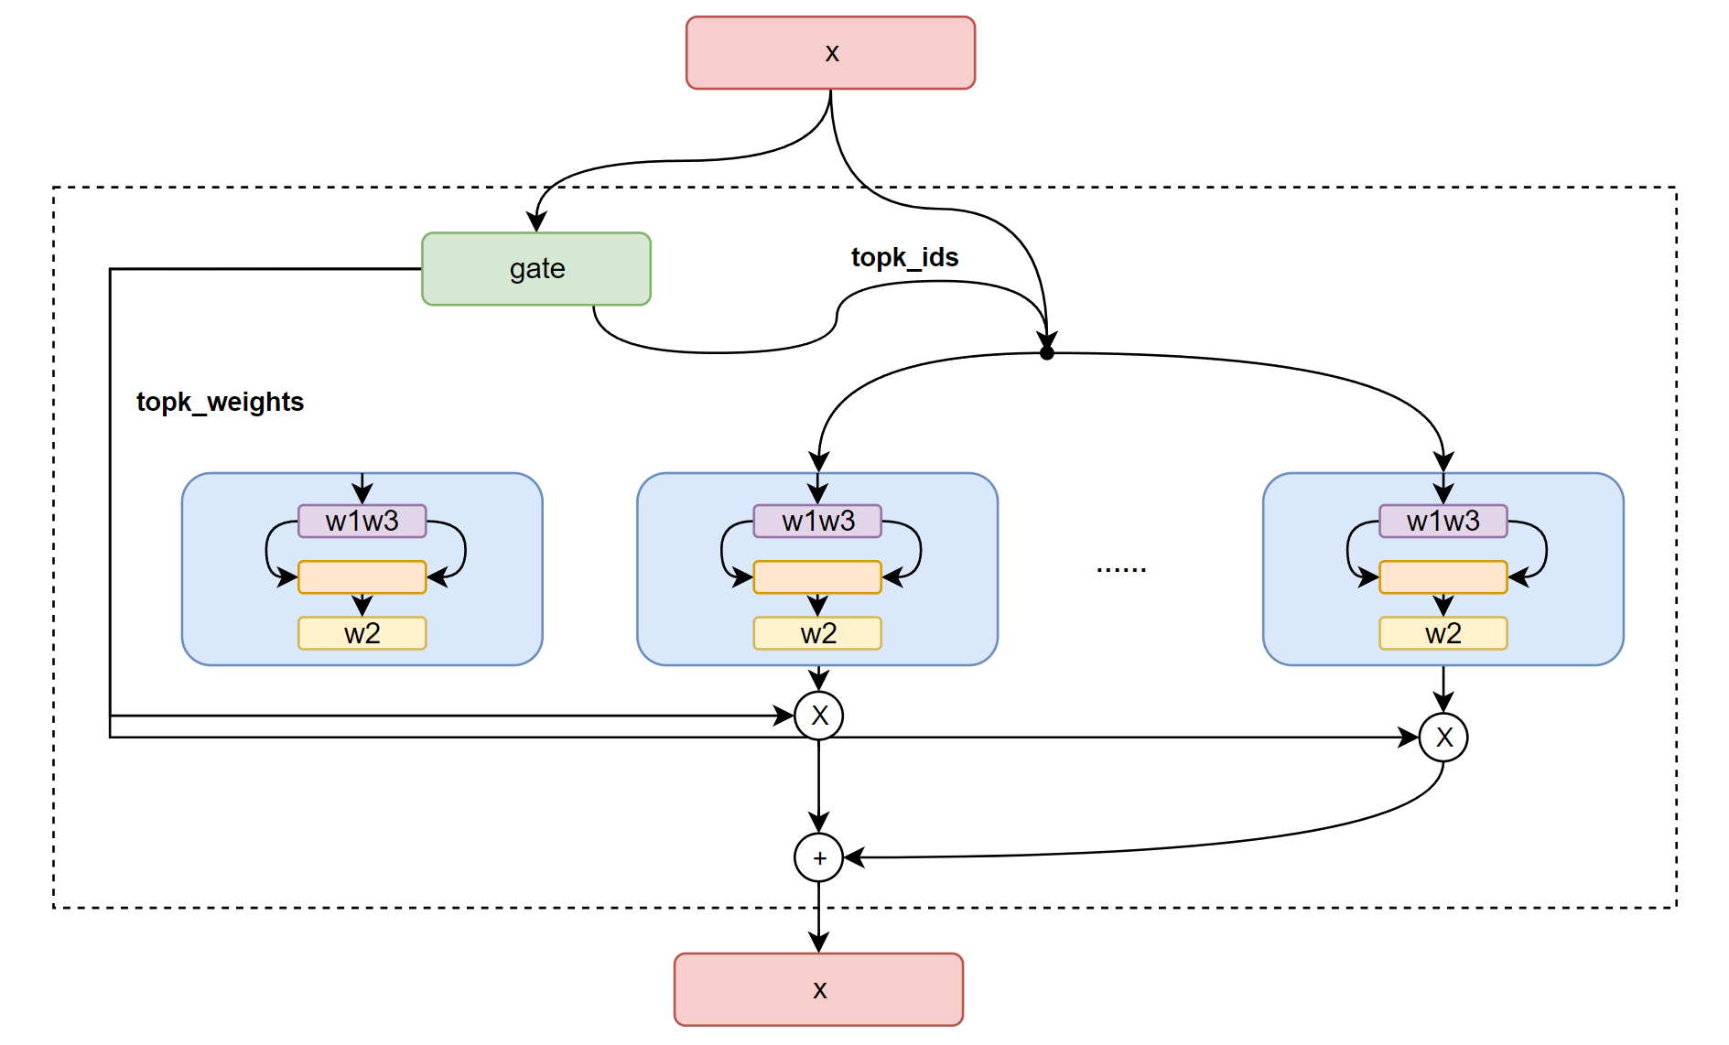
优化策略

Slide 18
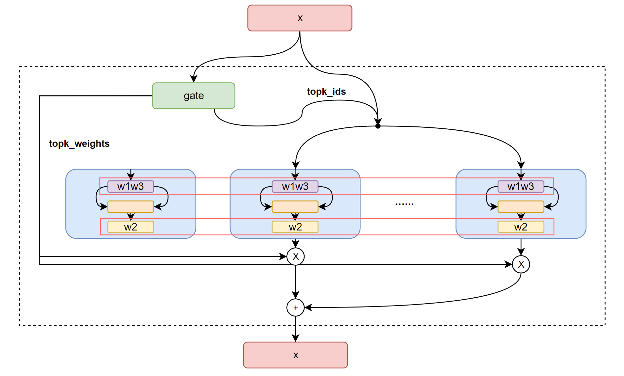
优化策略

Slide 19
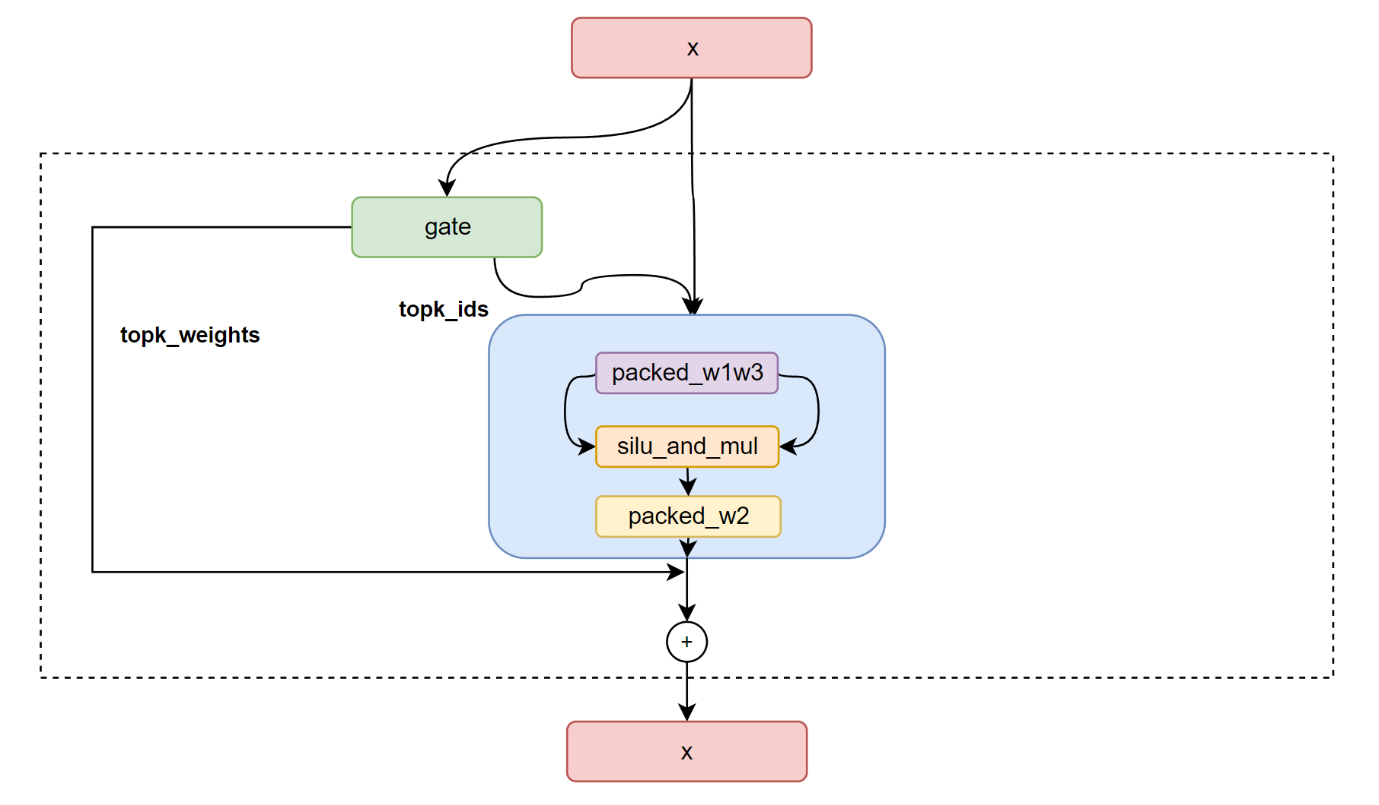
优化策略

Slide 20

优化策略
01
融合 gate_proj 与 up_proj，两者输入相同都是 hidden_states，可以在 ffn_dim 上将权重 cat 到一起，然后计算得到结果后 chunk 得到各自的结果
02
融合不同专家的 gate_proj/up_proj/down_proj ，如将八个 down_proj 计算放在一起。
03
将 softmax、topk 等小算子融合

Slide 21
需要解决的问题
每个专家处理的 token 不是连续的
topk_ids = tensor([[4, 3],
[6, 2],
[1, 6],
[6, 3],
[5, 3],
[0, 6],
[5, 7],
[1, 4]])
expert_0: [5]
expert_1: [2, 7]
expert_2: [2]
expert_3: [0, 3, 4]
...

Slide 22
解决方法
对 hidden_states 重排
sorted_idx = topk_ids.flatten().argsort()
# tensor([10, 4, 14, 3, 1, 7, 9, 0, 15, 8, 12, 2, 5, 6, 11, 13])
permuted_hidden_states = hidden_states[sorted_idx]
tokens_per_expert = topk_ids.flatten().bincount(minlength=num_experts)
expert_offsets = torch.cat([torch.tensor([0]), tokens_per_expert.cumsum(0)])
# tensor([ 0, 1, 3, 4, 7, 9, 11, 15, 16])
expert_0: permuted_hidden_states[0:1]
expert_1: permuted_hidden_states[1:3]
expert_2: permuted_hidden_states[3:4]
expert_3: permuted_hidden_states[4:7]
...

Slide 23
解决方法
二次索引加载
sorted_idx = topk_ids.flatten().argsort()
# tensor([10, 4, 14, 3, 1, 7, 9, 0, 15, 8, 12, 2, 5, 6, 11, 13])
permuted_hidden_states = hidden_states[sorted_idx]
tokens_per_expert = topk_ids.flatten().bincount(minlength=num_experts)
expert_offsets = torch.cat([torch.tensor([0]), tokens_per_expert.cumsum(0)])
# tensor([ 0, 1, 3, 4, 7, 9, 11, 15, 16])
expert_0: hidden_states[sorted_idx[0:1]]
expert_1: hidden_states[sorted_idx[1:3]]
expert_2: hidden_states[sorted_idx[3:4]]
expert_3: hidden_states[sorted_idx[4:7]]
...

Slide 24
Triton 实现矩阵乘法
Block-level matrix multiplications
# Do in parallel
for m in range(0, M, BLOCK_SIZE_M):
# Do in parallel
for n in range(0, N, BLOCK_SIZE_N):
acc = zeros((BLOCK_SIZE_M, BLOCK_SIZE_N), dtype=float32)
for k in range(0, K, BLOCK_SIZE_K):
a = A[m : m+BLOCK_SIZE_M, k : k+BLOCK_SIZE_K]
b = B[k : k+BLOCK_SIZE_K, n : n+BLOCK_SIZE_N]
acc += dot(a, b)
C[m : m+BLOCK_SIZE_M, n : n+BLOCK_SIZE_N] = acc
https://triton-lang.org/main/getting-started/tutorials/03-matrix-multiplication.html

Slide 25
Triton 实现矩阵乘法
def matmul(a, b, activation=""):
# Check constraints.
assert a.shape[1] == b.shape[0], "Incompatible dimensions"
assert a.is_contiguous(), "Matrix A must be contiguous"
M, K = a.shape
K, N = b.shape
# Allocates output.
c = torch.empty((M, N), device=a.device, dtype=torch.float16)
# 1D launch kernel where each block gets its own program.
grid = lambda META: (triton.cdiv(M, META['BLOCK_SIZE_M']) * triton.cdiv(N, META['BLOCK_SIZE_N']), )
matmul_kernel[grid](
a, b, c, #
M, N, K, #
a.stride(0), a.stride(1), #
b.stride(0), b.stride(1), #
c.stride(0), c.stride(1), #
ACTIVATION=activation #
)
return c

Slide 26
Triton 实现矩阵乘法
grid = lambda META: (triton.cdiv(M, META['BLOCK_SIZE_M']) * triton.cdiv(N, META['BLOCK_SIZE_N']), )
@triton.jit
def matmul_kernel(
a_ptr, b_ptr, c_ptr, M, N, K,
stride_am, stride_ak, stride_bk, stride_bn, stride_cm, stride_cn,
BLOCK_SIZE_M: tl.constexpr, BLOCK_SIZE_N: tl.constexpr, BLOCK_SIZE_K: tl.constexpr, ...
):
pid = tl.program_id(axis=0)
... offs_am = (pid_m * BLOCK_SIZE_M + tl.arange(0, BLOCK_SIZE_M)) % M
offs_bn = (pid_n * BLOCK_SIZE_N + tl.arange(0, BLOCK_SIZE_N)) % N
offs_k = tl.arange(0, BLOCK_SIZE_K)
a_ptrs = a_ptr + (offs_am[:, None] * stride_am + offs_k[None, :] * stride_ak)
b_ptrs = b_ptr + (offs_k[:, None] * stride_bk + offs_bn[None, :] * stride_bn) accumulator = tl.zeros((BLOCK_SIZE_M, BLOCK_SIZE_N), dtype=tl.float32)
for k in range(0, tl.cdiv(K, BLOCK_SIZE_K)):
a = tl.load(a_ptrs, mask=offs_k[None, :] < K - k * BLOCK_SIZE_K, other=0.0)
b = tl.load(b_ptrs, mask=offs_k[:, None] < K - k * BLOCK_SIZE_K, other=0.0)
accumulator = tl.dot(a, b, accumulator)
a_ptrs += BLOCK_SIZE_K * stride_ak
b_ptrs += BLOCK_SIZE_K * stride_bk ...
tl.store(c_ptrs, c, mask=c_mask)

Slide 27
MoE Linear 实现
def fused_moe(hidden_states: torch.Tensor,
w1: torch.Tensor,
w2: torch.Tensor,
topk_weights: torch.Tensor,
topk_ids: torch.Tensor,
topk: int
) -> torch.Tensor:
M = hidden_states.size(0)
E, N, K = w1.shape
sorted_ids = topk_ids.flatten().argsort()
expert_counts = torch.bincount(topk_ids.flatten(), minlength=E)
expert_offsets = torch.cat((torch.tensor([0]), expert_counts.cumsum(0)))
# gate and up
hidden_states = moe_linear_launcher(hidden_states, w1, sorted_ids=sorted_ids, expert_offsets=expert_offsets, ...)
# activate
gate_state, up_state = hidden_states.chunk(2, -1)
hidden_states = F.silu(gate_state, inplace=True) * up_state
# down
hidden_states = moe_linear_launcher(hidden_states, w2, sorted_ids=sorted_ids, expert_offsets=expert_offsets, ...)
ret = hidden_states.sum(dim=1)
return ret
Notes:
对输入通过二次索引读取
对 topk_ids argsort 排序
计算出每个专家需要处理的 token 索引起始/结束位置

Slide 28
MoE Linear 实现
def moe_linear_launcher(hidden_states, expert_weights, sorted_ids, expert_offsets, ...):
M, K = hidden_states.shape
E, N, K = expert_weights.shape
output_values = torch.empty( M * topk, N, ...)
grid = lambda META: (
E,
triton.cdiv(M, META["BLOCK_SIZE_M"])*
triton.cdiv(N, META["BLOCK_SIZE_N"]),
)
moe_linear_kernel[grid](...)
return output_values

Slide 29
MoE Linear 实现
@triton.jit
def moe_linear_kernel(a_ptr, b_ptr, c_ptr, offsets, sorted_ids, ...):
expert_id = tl.program_id(axis=0)
# We need to compute the actually batch_size for current expert.
batch_start = tl.load(offsets + expert_id)
batch_end = tl.load(offsets + expert_id + 1)
M = batch_end - batch_start
# If there are no batches for this expert, we can return early.
if M == 0:
return
...
if pid >= num_pid_m * num_pid_n:
return
offs_m = pid_m * BLOCK_SIZE_M + tl.arange(0, BLOCK_SIZE_M)
mask_m = offs_m < M
offs_m = tl.load(sorted_ids + batch_start + offs_m, mask=mask_m)
a_ptrs = a_ptr + (offs_m[:, None] * stride_am + offs_k[None, :] * stride_ak)

Slide 30
MoE Linear 实现
观察之前的实现，block 先确定要处理的 expert_id，然后读取 expert_offsets 确定当前 expert 需要处理的 tokens 的范围
grid = lambda META: (
E,
triton.cdiv(M, META["BLOCK_SIZE_M"])*
triton.cdiv(N, META["BLOCK_SIZE_N"]),
)
expert_id = tl.program_id(axis=0)
除此之外，我们也可以先确定要处理的 tokens 范围，然后再确定当前 block 相对应的 expert_id
索引必须按照 BLOCK_SIZE 对齐
需要根据对齐后的 sorted_idx 计算好对应的 expert_id
grid = lambda META: (
triton.cdiv(aligned_sorted_ids.shape[0], META["BLOCK_SIZE_M"])
* triton.cdiv(N, META["BLOCK_SIZE_N"]),
)
expert_id = tl.load(expert_ids + pid_m)

Slide 31
MoE Linear 实现 —— vLLM
topk_ids = [[4, 3],
[6, 2],
[1, 6],
[6, 3],
[5, 3],
[0, 6],
[5, 7],
[1, 4]] sorted_idx = [10, 4, 14, 3, 1, 7, 9, 0, 15, 8, 12, 2, 5, 6, 11, 13]
BLOCK_SIZE_M = 4
aligned_sorted_ids = [10, 16, 16, 16, 4, 14, 16, 16, 3, 16, 16, 16, 1, 7, 9, 16, 0, 15, 16, 16, 8, 12, 16, 16, 2, 5, 6, 11, 13, 16, 16, 16, 16, 16, 16, 16, 16, 16, 16, 16]
expert_ids = [0, 1, 2, 3, 4, 5, 6, 7, 0, 0]
num_valid_tokens = 32
grid = lambda META: (
triton.cdiv(aligned_sorted_ids.shape[0], META["BLOCK_SIZE_M"])
* triton.cdiv(N, META["BLOCK_SIZE_N"]),
)
expert_id = tl.load(expert_ids + pid_m)

Slide 32
MoE Linear 实现对比
前者以 expert 为核心，先确定当前 block 的 expert_id 然后确定 tokens 范围; 对 topk_ids argsort 排序，计算每个专家处理的范围 expert_offsets；Autotune；num_experts 较大时有劣势
后者以 tokens 为核心，先确定处理的 tokens 范围，然后确定当前的 expert_id；对 topk_ids argsort 排序并对齐; 有限 Autotune

Slide 33
L2 缓存优化
在矩阵乘中每个 block 启动负责结果 C 中一个 [BLOCK_SIZE_M, BLOCK_SIZE_N] 块的计算 。重要的是这些块的计算顺序是有影响的，因为它影响程序的 L2 缓存命中率，简单的 row-major 效果并不好
这个二维网格位置由 Triton 中的 pid_m 和 pid_n 确定。我们希望在 GPU 的 L2 缓存中利用数据和缓存局部性。当我们并行计算时，为了在 Triton 中做到这一点，我们可以进行切片重排（Tile-Swizzling）
pid = tl.program_id(axis=0)
grid_n = tl.cdiv(N, BLOCK_SIZE_N)
pid_m = pid // grid_n
pid_n = pid % grid_n
pid = tl.program_id(axis=0)
grid_m = tl.cdiv(M, BLOCK_SIZE_M)
grid_n = tl.cdiv(N, BLOCK_SIZE_N)
num_pid_in_group = GROUP_SIZE_M * grid_n
group_id = pid // num_pid_in_group
first_pid_m = group_id * GROUP_SIZE_M
group_size_m = min(grid_m - first_pid_m, GROUP_SIZE_M)
pid_m = first_pid_m + ((pid % num_pid_in_group) % group_size_m)
pid_n = (pid % num_pid_in_group) // group_size_m

Slide 34
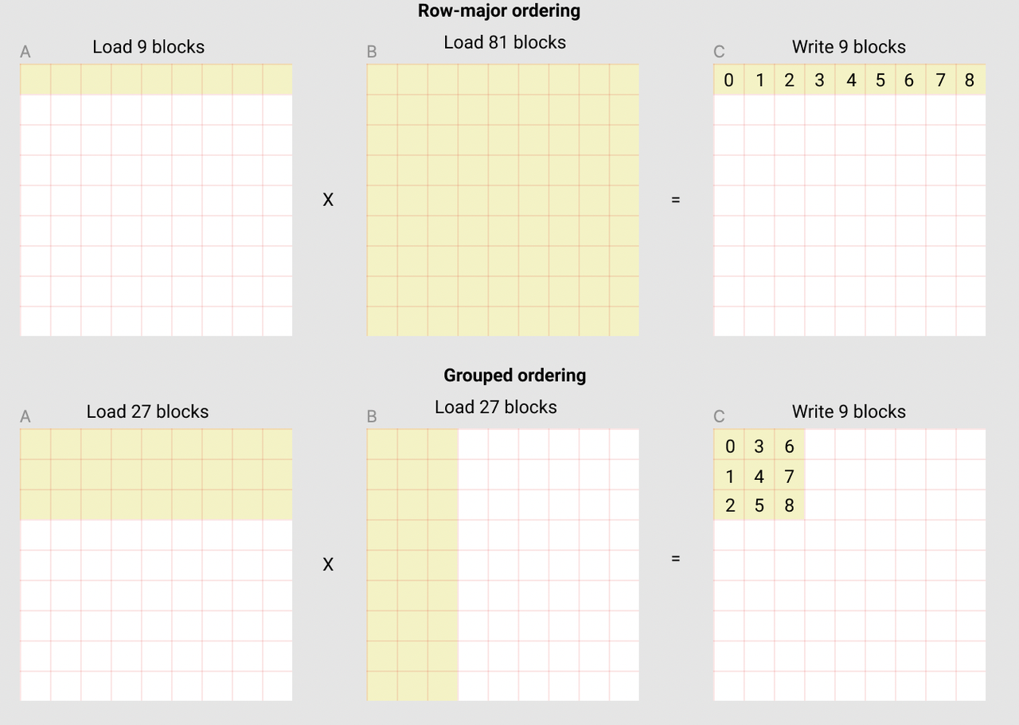
L2 缓存优化

Slide 35
04
MoE 量化加速

Slide 36
量化优势
01
02
减少内存访问时间
提高计算效率
量化后的数据占用的内存空间更少，因此可以更快地从内存中读取和写入数据。
使用低精度数据进行计算可以更高效地利用硬件资源，如 GPU 的 Tensor Cores。
Notes:
量化（Quantization）是一种通过减少数据表示的位数来降低内存带宽需求的有效方法。在深度学习中，常见的量化方法包括从16位浮点数（FP16）到8位浮点数（FP8）或8位整数（INT8），以及更激进的更低精度的表示。量化不仅可以减少内存占用，还可以加速计算。
在MoE结构中，由于稀疏性，在小 batch 时带宽的瓶颈更加明显，量化可以显著减少模型参数和中间计算结果的存储需求，从而降低内存带宽的压力。

Slide 37


量化方法
Groupwise 4bit/8bit
Fp8
Int8
W4Afp8
Notes:
使用 FP8 格式，几乎无损，参数量减少 50%，对 memory-bound 场景有显著改善，在部分显卡上有 2 倍速度提升。
INT8 在 4090 至高有 4 倍提升。

Slide 38
Tips
row-major x col-major
(M, K) x (E, N, K)
fp8_fast_accum
Notes:
数据布局的影响：cuda fp8 matmul 要求输入数 A 矩阵行主序，B 矩阵列主序，这可能会影响计算效率。
fp8_fast_accum
FP8 GEMMs come with a fast accumulation mode. When enabled, problem execution might be faster but at the cost of lower accuracy because intermediate results will not periodically be promoted to a higher precision.
https://github.com/NVIDIA/cutlass/blob/5c447dd84f8ae0e1d48ff9a2eae26ce8c4958101/CHANGELOG.md?plain=1#L67
https://github.com/openai/triton/blob/5623cdc5fb2d497d2d48cea89170707a97029219/python/triton/ops/matmul.py#L132

Slide 39
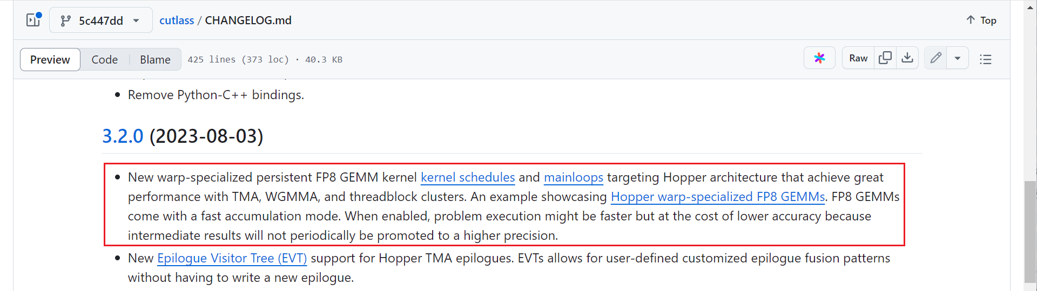
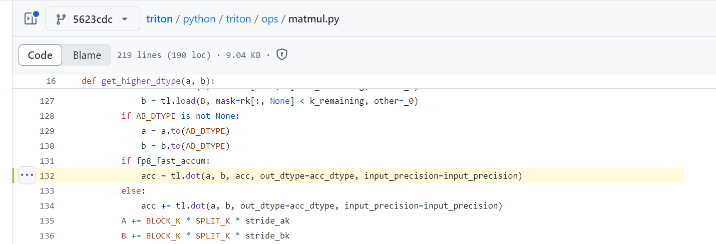
Tips
Notes:
数据布局的影响：fp8 matmul 要求输入数据在行主序，而不是列主序，这可能会影响计算效率。
fp8_fast_accum
FP8 GEMMs come with a fast accumulation mode. When enabled, problem execution might be faster but at the cost of lower accuracy because intermediate results will not periodically be promoted to a higher precision.
https://github.com/NVIDIA/cutlass/blob/5c447dd84f8ae0e1d48ff9a2eae26ce8c4958101/CHANGELOG.md?plain=1#L67
https://github.com/openai/triton/blob/5623cdc5fb2d497d2d48cea89170707a97029219/python/triton/ops/matmul.py#L132

Slide 40
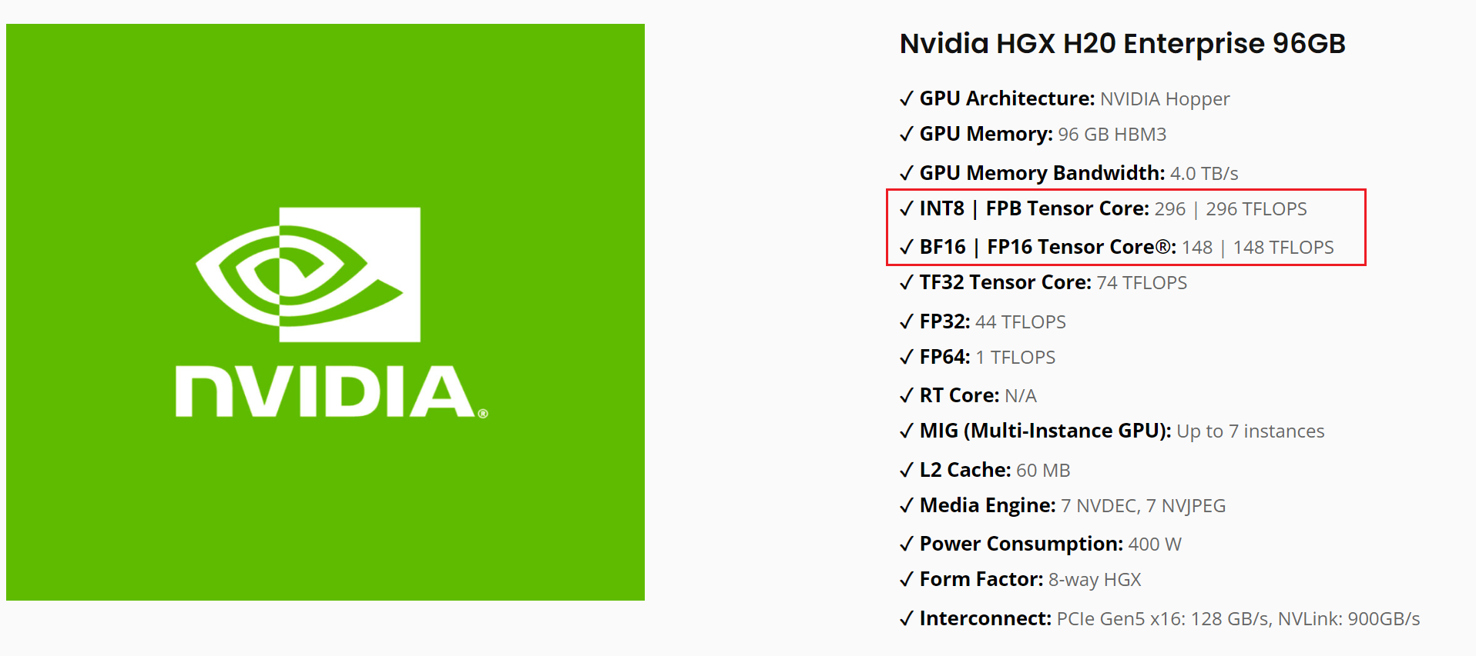
Specifications

Slide 41
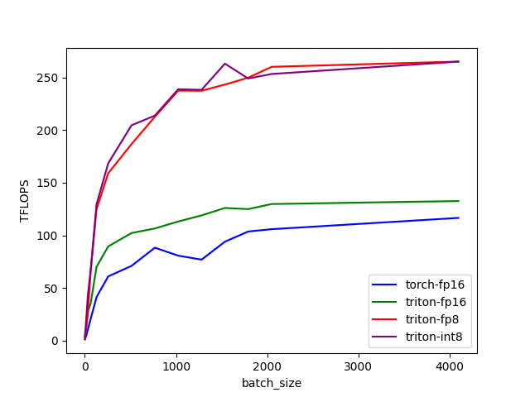
Benchmark
Notes:
H20, (8, 2, 4096, 14336 * 2)

Slide 42
05
总结

Slide 43


总结
01
融合计算
观察到MoE算子中线性层占据了主要计算量，通过融合gate_proj和up_proj线性层，以及将不同专家的线性层合并计算，可以显著提升性能。
02
量化加速
在 MoE（Mixture of Experts）模型中，由于参数数量较大，内存带宽常常成为瓶颈。通过量化技术可以显著减轻带宽的开销。此外，现代 GPU 对低精度的计算能力远高于高精度，这大大提高了推理的速度。

Slide 44

感谢聆听！
THANKS！
扫码
加入Triton社区

